Slide 1


榆次区税务局“纳税人学堂”
增值税留抵退税政策解析及实操
主讲人：刘佩瑾

Slide 2
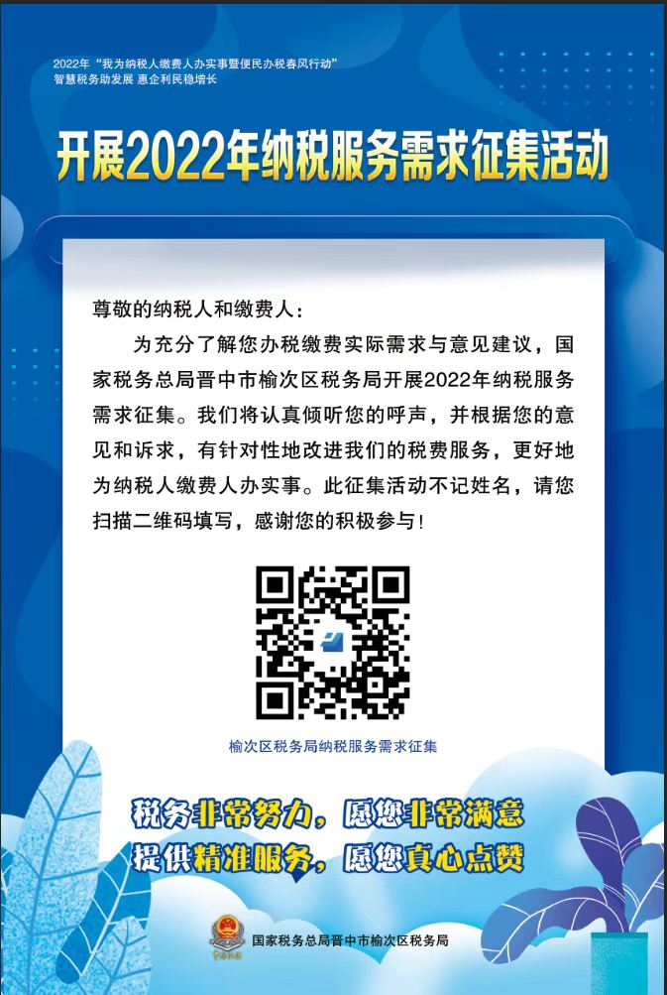
榆次区税务局“纳税人学堂”
一、为充分了解您办税缴费实际需求与意见建议，国家税务总局晋中市榆次区税务局开展2022年纳税服务需求征集。我们将认真倾听您的呼声，并根据您的意见和诉求，有针对性地改进我们的税费服务，更好地为纳税人缴费人办实事。

Slide 3
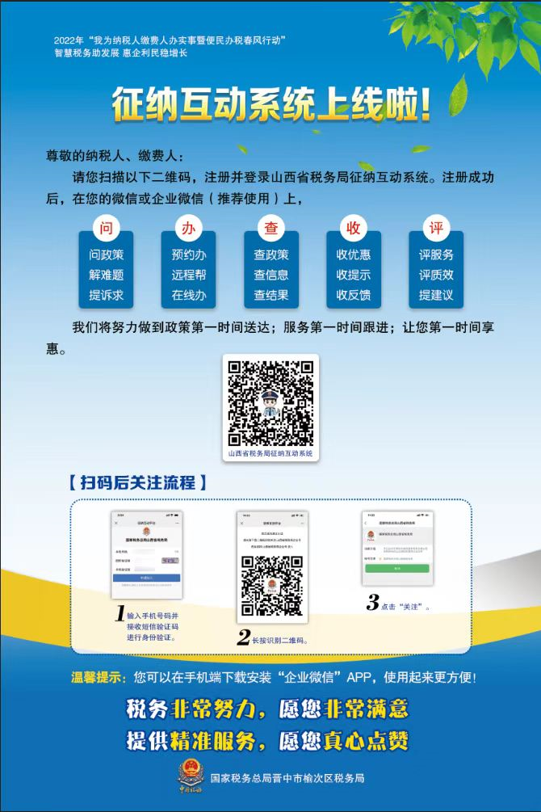
榆次区税务局“纳税人学堂”
二、请您扫描右侧图片中的二维码，注册并登录山西省税务局征纳互动系统：

Slide 4
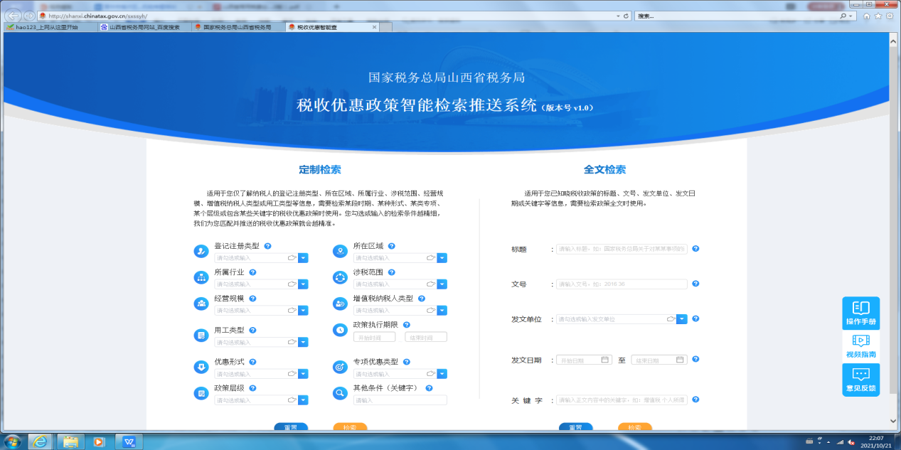
榆次区税务局“纳税人学堂”
三、“晋享税惠”税收优惠政策智能管家

Slide 5
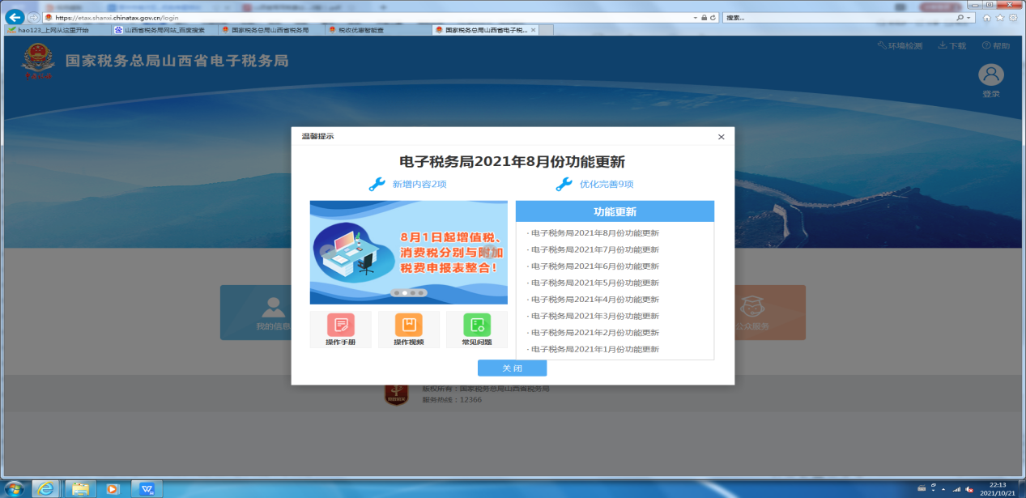
榆次区税务局“纳税人学堂”
四、电子税务局首页功能介绍：操作手册、操作视频、常见问题

Slide 6
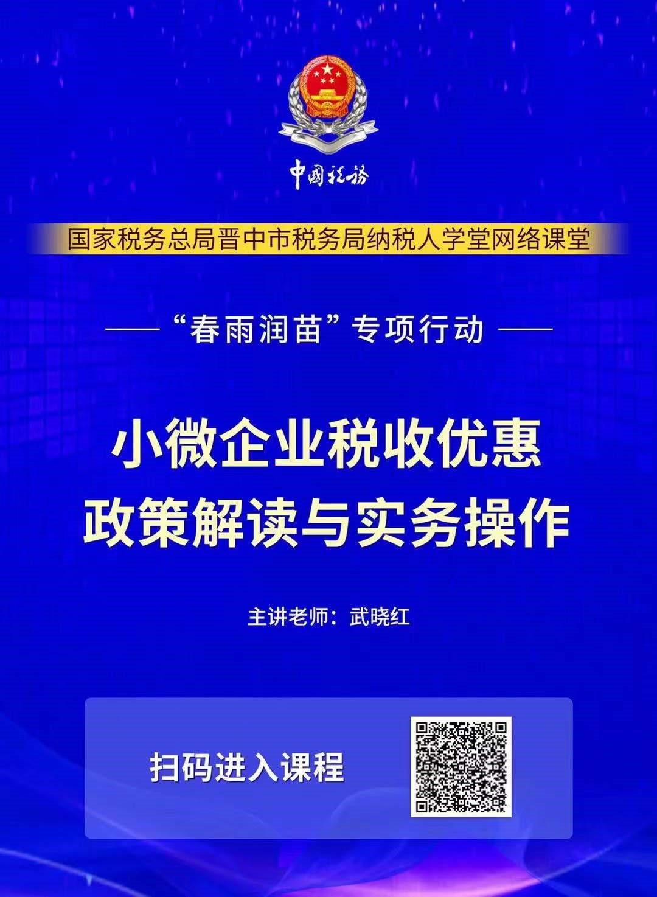
榆次区税务局“纳税人学堂”
五、请您扫描以下二维码，关注“晓红说税”微信公众号，免费参加晋中市税务局推出的助力小微企业发展“春雨润苗”专项行动纳税人学堂网络课程学习：

Slide 7
榆次区税务局“纳税人学堂”
六、诉求反应渠道：
我们的服务需要您的参与和监督，您的“非常满意”是我们不懈努力的方向！
区局局长热线电话：0354-3117376
区局第一税务分局局长电话：0354-3117216
区局办税服务厅咨询预约电话：0354-3269278
税务Ukey服务电话：0354-2666116、3269611、3269622

Slide 8
榆次区税务局“纳税人学堂”
留抵退税政策近年发展史
2019
2021
2022
财政部 税务总局 海关总署公告2019年第39号
财政部 税务总局公告2019年第84号（全文废止）
财政部 税务总局 公告2021年第15号（全文废止）
财政部 税务总局 公告2022年第14号
国家税务总局公告2022年第4号

Slide 9
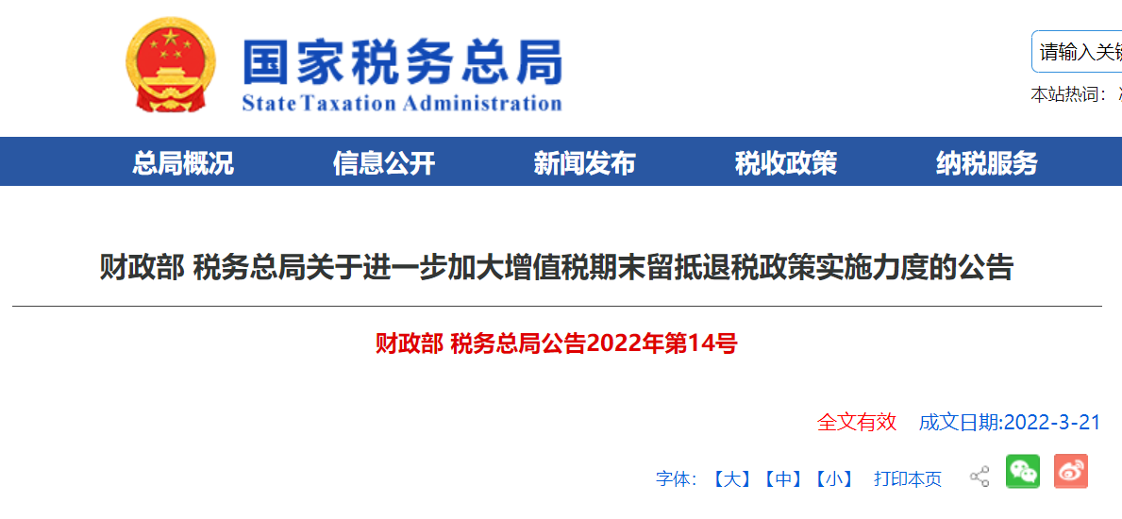
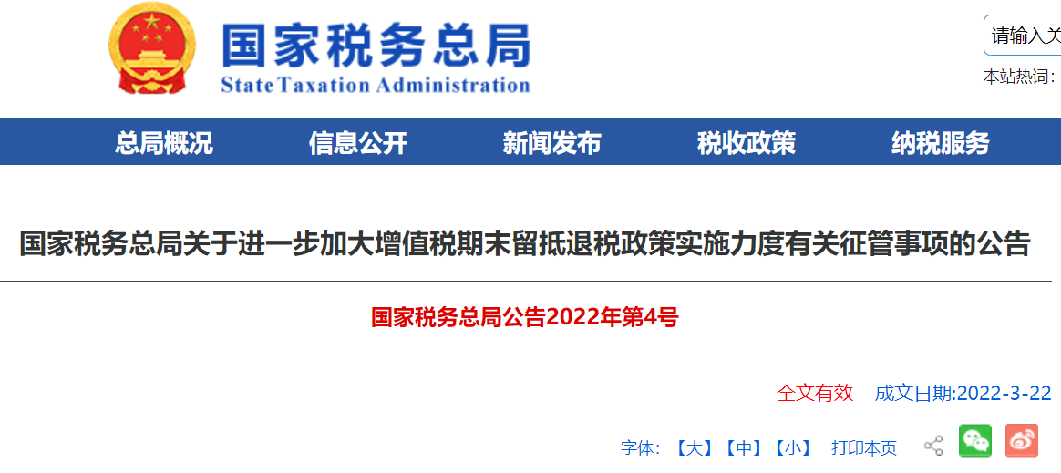
榆次区税务局“纳税人学堂”

Slide 10
榆次区税务局“纳税人学堂”
目录
CONTENTS
一、留抵退税新政的适用主体
二、留抵退税需满足的条件
三、增量留抵与存量留抵税额的确定
四、电子税务局实操及注意事项

Slide 11
榆次区税务局“纳税人学堂”
01
留抵退税新政的适用主体

Slide 12
榆次区税务局“纳税人学堂”
留抵退税新政的适用主体
政策原文：
一、加大小微企业增值税期末留抵退税政策力度，将先进制造业按月全额退还增值税增量留抵税额政策范围扩大至符合条件的小微企业（含个体工商户，下同），并一次性退还小微企业存量留抵税额。
二、加大“制造业”、“科学研究和技术服务业”、“电力、热力、燃气及水生产和供应业”、“软件和信息技术服务业”、“生态保护和环境治理业”和“交通运输、仓储和邮政业”（以下称制造业等行业）增值税期末留抵退税政策力度，将先进制造业按月全额退还增值税增量留抵税额政策范围扩大至符合条件的制造业等行业企业（含个体工商户，下同），并一次性退还制造业等行业企业存量留抵税额。

Slide 13
榆次区税务局“纳税人学堂”
留抵退税新政的适用主体
1、微型、小型、中型、大型企业如何划型
未采用营业收入指标或资产总额指标划型及划型标准未列明的行业
划型 | 列明的行业 | 未列明的行业
微型 | 按照《中小企业划型标准规定》（工信部联企业2011年300号）和《金融业企业划型标准规定》（银发2015年309号）中的营业收入指标、资产总额指标确定。 | 增值税销售额（年）100万元以下（不含100万元）
小型 |  | 增值税销售额（年）2000万元以下（不含2000万元）
中型 |  | 增值税销售额（年）1亿元以下（不含1亿元）
大型 |  | 除上述中小微外的企业

Slide 14
榆次区税务局“纳税人学堂”
留抵退税新政的适用主体
资产总额指标按照纳税人上一会计年度年末值确定。（《资产负债表》）
营业收入指标按照纳税人上一会计年度增值税销售额确定（《增值税及附加税费申报表》）
不满一个会计年度的，按照以下：
增值税销售额（年）=上一会计年度企业实际存续期间增值税销售额/企业实际存续月数×12
本公告所称增值税销售额，包括纳税申报销售额、稽查查补销售额、纳税评估调整销售额。适用增值税差额征税政策的，以差额后的销售额确定。

Slide 15
榆次区税务局“纳税人学堂”
留抵退税新政的适用主体
2、制造业等行业范围
标准 | 范围
国民经济行业分类 | 制造业
 | 科学研究和技术服务业
 | 电力、热力、燃气及水生产和供应业
 | 软件和信息技术服务业
 | 生态保护和环境治理业
 | 交通运输、仓储和邮政业
本公告所称制造业等行业企业，是指从事《国民经济行业分类》中上述范围业务相应发生的增值税销售额占全部增值税销售额的比重超过50%的纳税人。
上述销售额比重根据纳税人申请退税前连续12个月的销售额计算确定；申请退税前经营期不满12个月但满3个月的，按照实际经营期的销售额计算确定。

Slide 16
榆次区税务局“纳税人学堂”
留抵退税新政的适用主体
举例：
某纳税人2021年5月至2022年4月期间共取得增值税销售额1000万元，其中：生产销售设备销售额300万元，提供交通运输服务销售额300万元，提供建筑服务销售额400万元。该纳税人2021年5月至2022年4月期间发生的制造业等行业销售额占比为60%【（300+300）/1000】，因此，该纳税人当期属于制造业等行业纳税人。

Slide 17
榆次区税务局“纳税人学堂”
02
留抵退税需满足的条件

Slide 18
榆次区税务局“纳税人学堂”
留抵退税需要满足的条件
划型 | 退税条件 |  | 文件依据
符合条件的小微企业和制造业等行业 | 同时满足4个条件 | （一）纳税信用等级为A级或B级 | 财政部 税务总局公告2022年第14号
 |  | （二）申请退税前36个月未发生骗取留抵退税、骗取出口退税或虚开增值税专用发票情形
 |  | （三）申请退税前36个月未因偷税被税务机关处罚两次及以上
 |  | （四）2019年4月1日起未享受即征即退、先征后返（退）政策
其他纳税人 | 同时满足4+1 | 自2019年4月税款所属期起，连续六个月（按季纳税的，连续两个季度）增量留抵税额均大于零，且第六个月增量留抵税额不低于50万元 | 财政部 税务总局 海关总署公告2019年第39号

Slide 19
榆次区税务局“纳税人学堂”
03
增量留抵与存量留抵税额的确定

Slide 20
榆次区税务局“纳税人学堂”
存量留抵税额的确定
两种情形 | 存量留抵税额的确定 | 允许退还的存量留抵税额
（一）纳税人获得一次性存量留抵退税前 | 当期期末留抵税额大于或等于2019年3月31日期末留抵税额的，存量留抵税额为2019年3月31日期末留抵税额；当期期末留抵税额小于2019年3月31日期末留抵税额的，存量留抵税额为当期期末留抵税额（取小） | 允许退还的存量留抵税额=存量留抵税额×进项构成比例×100%
（二）纳税人获得一次性存量留抵退税后 | 存量留抵税额为零

Slide 21
榆次区税务局“纳税人学堂”
存量留抵税额的确定
企业类型 | 存量留抵退税办理时间
微型企业 | 可以自2022年4月纳税申报期起向主管税务机关申请一次性退还存量留抵税额
小型企业 | 可以自2022年5月纳税申报期起向主管税务机关申请一次性退还存量留抵税额
制造业等行业中的中型企业 | 可以自2022年7月纳税申报期起向主管税务机关申请一次性退还存量留抵税额
制造业等行业中的大型企业 | 可以自2022年10月纳税申报期起向主管税务机关申请一次性退还存量留抵税额
说明：1、上述时间为申请一次性存量留抵退税的起始时间，当期未申请的，以后纳税申报期也可以按规定申请；
2、2022年4月至6月的留抵退税申请时间，延长至每月最后一个工作日。

Slide 22
榆次区税务局“纳税人学堂”
存量留抵税额的确定
举例：
某微型企业2019年3月31日的期末留抵税额为100万元，2022年4月申请一次性存量留抵退税时：
当期期末留抵税额 | 2019.3.31的期末留抵税额 | 进项构成比例 | 存量留抵税额 | 允许退还存量留抵税额
情况一：120 | 100 | 90% | 100 | 90
情况二：80 | 100 | 90% | 80 | 72
该纳税人在4月份获得存量留抵退税后，将再无存量留抵税额

Slide 23
榆次区税务局“纳税人学堂”
增量留抵税额的确定
两种情形 | 增量留抵税额的确定 | 允许退还的增量留抵税额 | 退还时间
（一）纳税人获得一次性存量留抵退税前 | 增量留抵税额为当期期末留抵税额与2019年3月31日相比新增加的留抵税额 | 允许退还的增量留抵税额=增量留抵税额×进项构成比例×100% | 均自2022年4月纳税申报期起按月向主管税务机关申请退还
（二）纳税人获得一次性存量留抵退税后 | 增量留抵税额为当期期末留抵税额

Slide 24
榆次区税务局“纳税人学堂”
增量留抵税额的确定
举例：
某纳税人2019年3月31日的期末留抵税额为100万元，2022年7月31日的期末留抵税额为120万元，在8月纳税申报期增量留抵退税时：
如果此前未获得一次性存量留抵退税，该纳税人的增量留抵税额为20万元（120-100）
如果此前已获得一次性存量留抵退税，该纳税人的增量留抵税额为120万元

Slide 25
榆次区税务局“纳税人学堂”
留抵税额的确定
总结：
存量是过去的，退完了就清零，一锤子买卖；增量是先和2019.3底比较，按孰小值退，待到上面的一锤子买卖搞定，后面的增量就是上月底期末留抵，那就有可能月月退。

Slide 26
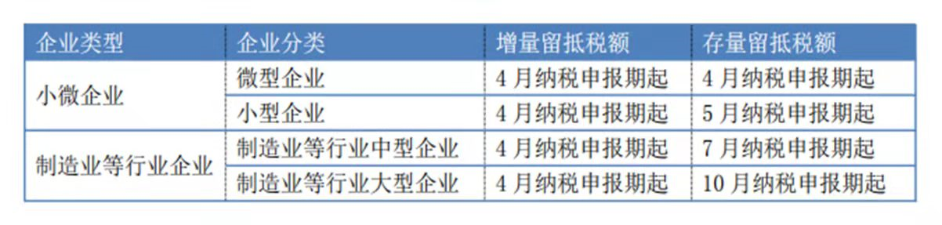
榆次区税务局“纳税人学堂”
留抵退税具体实施时间
先小微、再制造，先增量、再存量

Slide 27
榆次区税务局“纳税人学堂”
进项构成比例的计算
进项构成比例，为2019年4月至申请退税前一税款所属期已抵扣的①增值税专用发票（含带有“增值税专用发票”字样全面数字化的电子发票、税控机动车销售统一发票）、②收费公路通行费增值税电子普通发票、③海关进口增值税专用缴款书、④解缴税款完税凭证注明的增值税额占同期全部已抵扣进项税额的比重。（财政部 税务总局公告2022年第14号第八条）
已抵扣的增值税专用发票（含税控机动车销售统一发票）、海关进口增值税专用缴款书、解缴税款完税凭证注明的增值税税额占同期全部已抵扣进项税额的比重。（财政部 税务总局 海关总署公告2019年第39号第八条）

Slide 28
榆次区税务局“纳税人学堂”
进项构成比例的计算
十四、除上述纳税人以外的其他纳税人申请退还增量留抵税额的规定，继续按照《财政部 税务总局 海关总署关于深化增值税改革有关政策的公告》（财政部 税务总局 海关总署公告2019年第39号）执行，其中，第八条第三款关于“进项构成比例”的相关规定，按照本公告第八条规定执行。（财政部 税务总局公告2022年第14号）
进项构成比例计算公式=四大类凭证/同期全部已经抵扣的进项税额

Slide 29
榆次区税务局“纳税人学堂”
进项构成比例的计算
在计算允许退还的留抵税额的进项构成比例时，纳税人在2019年4月至申请退税前一税款所属期内按规定转出的进项税额，无需从已抵扣的增值税专用发票（含带有“增值税专用发票”字样全面数字化的电子发票、税控机动车销售统一发票）、收费公路通行费增值税电子普通发票、海关进口增值税专用缴款书、解缴税款完税凭证注明的增值税额中扣减。
举例：某制造业纳税人2019年4月至2022年3月取得的进项税额中，增值税专用发票500万元，道路通行费电子普通发票100万元，海关进口增值税专用缴款书200万元，农产品收购发票抵扣进项税额200万元，2021年12月该纳税人因发生非正常损失，此前已抵扣的增值税专用发票中，有50万元进项税额按规定作进项税转出。该纳税人2022年4月按照14号公告的规定申请留抵退税时，进项构成比例的计算公式为：
进项构成比例=（500+100+200）/（500+100+200+200）×100%=80%

Slide 30
榆次区税务局“纳税人学堂”
04
电子税务局实操及注意事项

Slide 31
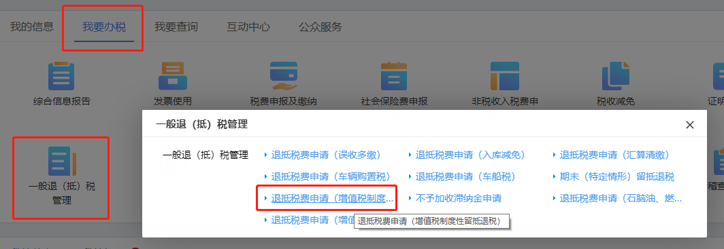
榆次区税务局“纳税人学堂”
电子税务局操作流程
电子税务局操作页面参考：
1.电子税务局首页，点击【我要办税】——【一般退（抵）税管理】——【退抵税费申请（增值税制度性留抵退税）】
也可通过电子税务局首页右上角的搜索框。输入关键字“留抵退税”进行查找

Slide 32
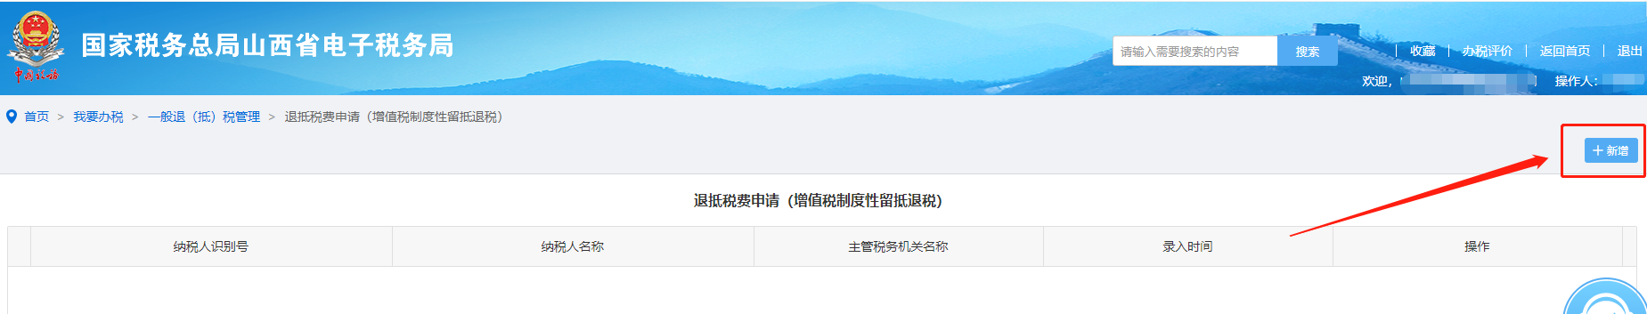
榆次区税务局“纳税人学堂”
电子税务局操作流程
2.进入退抵税费申请界面后，点击右侧“新增”。

Slide 33
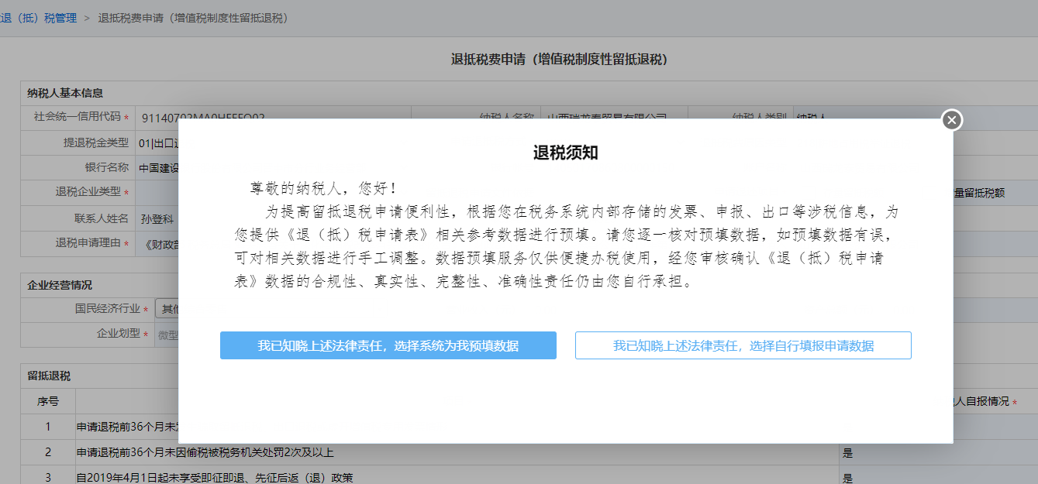
榆次区税务局“纳税人学堂”
电子税务局操作流程
3.页面跳出“退税须知”弹窗，可根据自身情况进行选择。如需“预填服务”，选择“系统为我预填数据”；如不需要“预填服务”，选择“自行填写申请数据”。

Slide 34
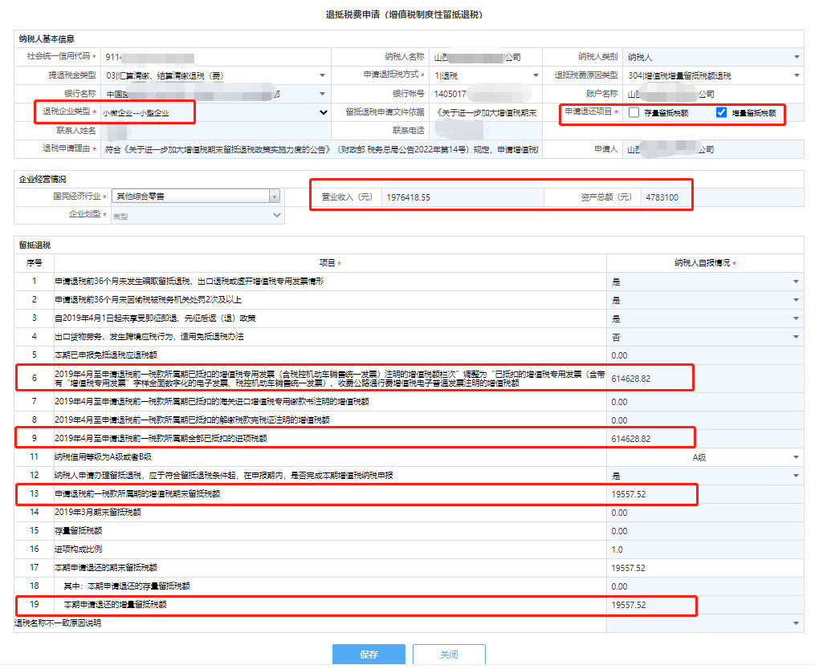
榆次区税务局“纳税人学堂”
电子税务局操作流程
4.填写《退（抵）税申请表》，如选择预填数据，可对相关数据进行手工调整。数据填写完毕后点击“保存”。

Slide 35
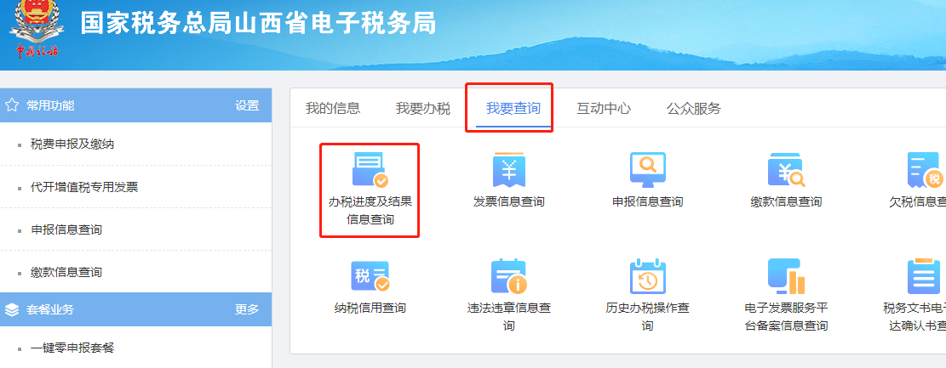
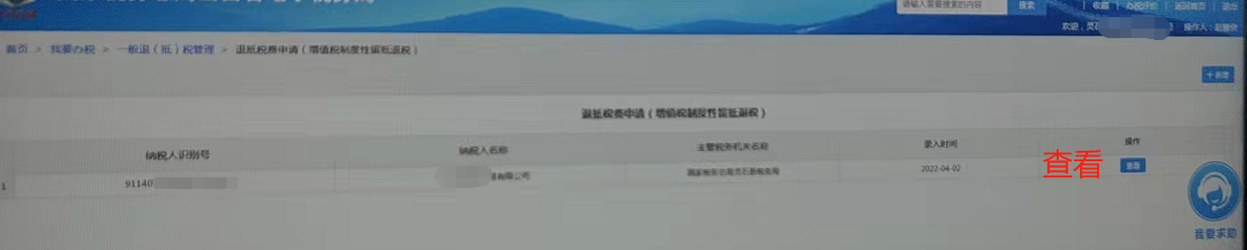
榆次区税务局“纳税人学堂”
电子税务局操作流程
5.保存成功后，数据同时传入办税服务厅操作人员的岗位待办业务
6.纳税人提交申请后可在【我要查询】——【办税进度及结果信息查询】中查看审批结果。

Slide 36
榆次区税务局“纳税人学堂”
电子税务局操作流程
（一）简易审核流程（山西暂无）
适用条件：
1.正常办理增值税纳税申报的小微企业
2.申请退还的留抵税额不超过10万元
3.留抵退税风险较小
纳税人填报《退（抵）税申请表》后系统自动判断是否符合简易退税条件，若符合则系统自动完成退税核准，并开具收入退还书。
（二）一般审核流程
同一般增量留抵退税审核流程，退税金额特别大的，要进行特别会商。

Slide 37
榆次区税务局“纳税人学堂”
电子税务局操作流程
（三）特别审核流程
根据纳税人的风险情况，将风险分析应对任务加载进审核环节，在暂停审核的同时先进行风险处置，为审核岗位人员提供决策支持。
1.分类处理：中风险—分析任务
高风险—应对任务
2.人工审核暂停

Slide 38
榆次区税务局“纳税人学堂”
电子税务局操作流程
注意：
1、纳税人出口货物劳务、发生跨境应税行为，适用免抵退税办法的，应先办理免抵退税。免抵退税办理完毕后，仍符合本公告规定条件的，可以申请退还留抵税额；适用免退税办法的，相关进项税额不得用于退还留抵税额。
2、纳税人自2019年4月1日起已取得留抵退税款的，不得再申请享受增值税即征即退、先征后返（退）政策。纳税人可以在2022年10月31日前一次性将已取得的留抵退税款全部缴回后，按规定申请享受增值税即征即退、先征后返（退）政策。
纳税人自2019年4月1日起已享受增值税即征即退、先征后返（退）政策的，可以在2022年10月31日前一次性将已退还的增值税即征即退、先征后返（退）税款全部缴回后，按规定申请退还留抵税额。
3、纳税人可以选择向主管税务机关申请留抵退税，也可以选择结转下期继续抵扣。纳税人应在纳税申报期内，完成当期增值税纳税申报后申请留抵退税。2022年4月至6月的留抵退税申请时间，延长至每月最后一个工作日。

Slide 39
榆次区税务局“纳税人学堂”
电子税务局操作流程
注意：
4、一般纳税人转登记为小规模的纳税人，根据《国家税务总局关于统一小规模纳税人标准等若干增值税问题的公告》（2018年第18号）相关规定计入“应交税费——待抵扣进项税额”科目核算、截至2022年3月31日的余额，在2022年度可分别计入固定资产、无形资产、投资资产、存货等相关科目，按规定在企业所得税或个人所得税税前扣除，对此前已税前扣除的折旧、摊销不再调整；对无法划分的部分，在2022年度可一次性在企业所得税或个人所得税税前扣除。其“待抵扣进项税额”不参与留抵退税。
----国家税务总局公告2022年第6号
《国家税务总局关于小规模纳税人免征增值税等征收管理事项的公告》

Slide 40
榆次区税务局“纳税人学堂”
电子税务局实操问答
问答：
1、问：当前纳税信用级别不是A级或B级，还有机会享受增值税留抵退税政策吗？
答：税务机关将于2022年4月发布2021年度的纳税信用评价结果。当前纳税信用级别不是A级或B级的纳税人，在2021年度的纳税信用评价中，达到纳税信用A级或B级的，可按照新的纳税信用级别确定是否符合申请留抵退税条件。
2、问：2021年度纳税信用评价结果若不再是A级或B级，之前已经按规定申请办理的留抵退税是否需要退回？
答：纳税人申请增值税留抵退税，以纳税人向主管税务机关提交《退（抵）税申请表》时点的纳税信用级别确定是否符合申请留抵退税条件。已完成退税的纳税信用A级或B级纳税人，因纳税信用年度评价、动态调整等原因，纳税信用级别不再是A级或B级的，其已取得的留抵退税款不需要退回。

Slide 41
榆次区税务局“纳税人学堂”
电子税务局实操问答
问答：
3、问：个体工商户已按照省税务机关公布的纳税信用管理办法参加纳税信用评价，是否还可以申请参照企业纳税信用评价方式开展评价？
答：适用增值税一般计税方法的个体工商户，已按照省税务机关公布的纳税信用管理办法参加评价的，可自本公告发布之日起，自愿向主管税务机关申请参照企业纳税信用评价指标和评价方式参加评价。自愿申请参加纳税信用评价的，自新的评价结果发布后，按照新的评价结果确定是否符合申请留抵退税条件。

Slide 42
榆次区税务局“纳税人学堂”
电子税务局申报表及账务处理
申报表填写：
纳税人应在收到税务机关准予留抵退税的《税务事项通知书》当期，以税务机关核准的允许退还的增量留抵税额冲减期末留抵税额，并在办理增值税纳税申报时，相应填写《增值税及附加税费申报表附列资料（二）（本期进项税额明细）》第22栏“上期留抵税额退税”。

Slide 43
榆次区税务局“纳税人学堂”
电子税务局申报表及账务处理
账务处理：
借：银行存款
贷：应交税费——应交增值税（进项税额转出）
提示：纳税人取得退税款后，应及时调减留抵税额，否则，会造成重复退税，虚假申报，依据《中华人民共和国税收征收管理法》承担相应法律责任。

Slide 44
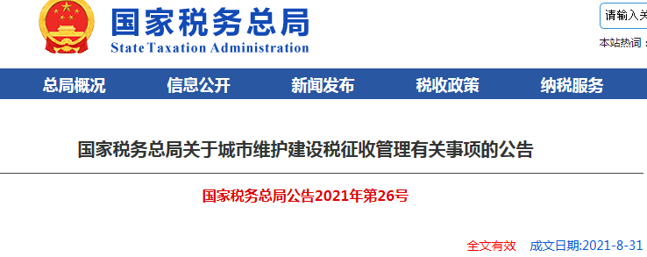
榆次区税务局“纳税人学堂”
附加税后续处理
纳税人自收到留抵退税额之日起，应当在下一个纳税申报期从城建税计税依据中扣除。
留抵退税额仅允许在按照增值税一般计税方法确定的城建税计税依据中扣除。当期未扣除完的余额，在以后纳税申报期按规定继续扣除。

Slide 45
榆次区税务局“纳税人学堂”
电子税务局申报表及账务处理
案例：
甲公司是制造业的增值税一般纳税人（城建税率7%），2022年5月增值税销项税额100万元，对应的可抵扣进项税额40万元，5月收到增值税留抵退税额20万元，那么甲公司在5月应申报的城建税如何计算？
计算方法：
应纳增值税税额=100-40=60万元
扣除留抵退税后的城建税的计税依据是：60-20=40万元
应纳城建税税额=40*7%=2.8万元

Slide 46
榆次区税务局“纳税人学堂”
感 谢 您 的 观 看

